Slide 1
第三章 序列密码

Slide 2
流密码的基本概念

Slide 3
流密码的基本概念
一次一密
流密码的定义
同步流密码

Slide 4
一次一密密码
一种理想的加密方案，叫做一次一密密码（one-time pad），由Major Joseph Mauborgne和AT&T公司的Gilbert Vernam1917年发明的
明文：x=x₀ x₁ x₂…
密钥：k=k₀k₁k₂ …
密文：y=y₀y₁y₂ …
加密函数：y_{i}=x_{i}+k_{i}(mod26)
解密函数：x_{i}=y_{i}-k_{i}(mod26)
注：密钥为随机产生的，而且只使用一次

Slide 5
一次一密密码
异或
m
密文 C
One-Time Pad
k bits of random key K
k
使用随机数序列，
并且只能使用一次
0 1 1 1 0 1 1 0 1 1
0⊕0 = 0
0⊕1 = 1
1⊕0 = 1
1⊕1 = 0
1 0 0 1 1 0 1 0 1 0
1 1 0 1 0 0 0 1 1 1

Slide 6
一次一密密码的特点
优点：
密钥随机产生，仅使用一次
无条件安全
加密和解密为加法运算，效率较高
缺点：
密钥长度至少与明文长度一样长，密钥共享困难，不太实用

Slide 7
流密码的基本概念
一次一密
流密码的定义
同步流密码

Slide 8
流密码概况
流密码(stream cipher)是一种重要的密码体制
明文消息按字符或比特逐位加密
流密码也称为序列密码(Sequence Cipher)
流密码在20世纪50年代得到飞跃式发展
密钥流可以用移位寄存器电路来产生，也促进了线性和非线性移位寄存器发展
流密码主要是基于硬件实现

Slide 9
流密码的基本思想
流密码的基本思想
利用密钥k产生一个密钥流z=z₀z₁z₂…，并使用如下规则对明文串x=x₀x₁x₂…加密：
y=y₀y₁y₂…＝Ez₀(x₀)Ez₁(x₁) Ez₂(x₂)…，
密钥流
由密钥流发生器 f 产生：z_{i}＝f(k,σ_{i})
σ_{i}是加密器中的记忆元件在时刻 i 的状态
f 是由k, σ_{i} 产生的函数

Slide 10
流密码 分组密码
内部记忆元件由一组移位寄存器构成

Slide 11
流密码的基本概念
一次一密
流密码的定义
同步流密码

Slide 12
同步流密码
内部记忆元件的状态σ_{i}独立于明文字符的叫做同步流密码，否则叫做自同步流密码。

Slide 13
同步流密码
内部记忆元件的状态σ_{i}独立于明文字符的叫做同步流密码，否则叫做自同步流密码。
在同步流密码中，由于z_{i}=f(k,σ_{i})与明文字符无关，因而此时密文字符y_{i}=E_{zi}(x_{i})也不依赖于此前的明文字符。因此，可将同步流密码的加密器分成密钥流产生器和加密变换器两个部分。

Slide 14
同步流密码体制模型
同步流密码体制模型

Slide 15
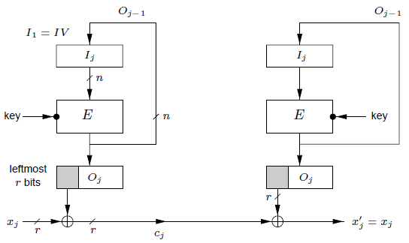
输出反馈OFB(Output Feedback)模式
OFB模式在结构上类似于CFB模式，但反馈的内容是DES的输出而不是密文！
加密
解密
Notes:
输出反馈模式OFB模式在结构上类似于CFB模式，但其反馈的内容是DES的输出而不是密文，其反馈的长度可以是n也可以小于n，出于输出值的随机性考虑，建议采用全n比特反馈的OFB模式。这样实际上DES加密器和明文的加密是相对独立的，他可以看作是一个密钥流生成器。当r=1是，它就是一个流密码体制

Slide 16
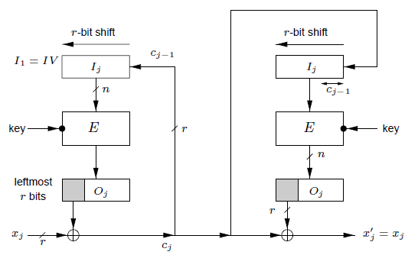

CFB的加密解密
$$c_{i}=x_{i}⊕left_{r}(E_{k}(c_{i−l}⋯c_{i−2}c_{i−1}))$$
若记IV=c_{-l+1}…c₋₁ c₀， |c_{i}|=r，则加密过程可表示为:
加密
解密
Notes:
CFB模式和CBC模式同样需要一个初始向量IV。加密过程是这样的，将初始向量放在一个n级移位寄存器当中，每次移位r位。这里n是加密算法的明文分组长度，r是特定格式需求的明文长度。首先对寄存器当前状态进行加密，选取输出n比特中的最左边的r比特作为加密密钥，将其与明文进行以后得到r比特密文。接着对移位寄存器移位，并将这r比特密文移入移位寄存器的右边。对第二组明文加密又重复上述步骤。而解密的时候步骤也是一样的，解密第i个密文之前需要将第i-1个密文先移入移位寄存器，在来生成解密密钥进行解密。

Slide 17
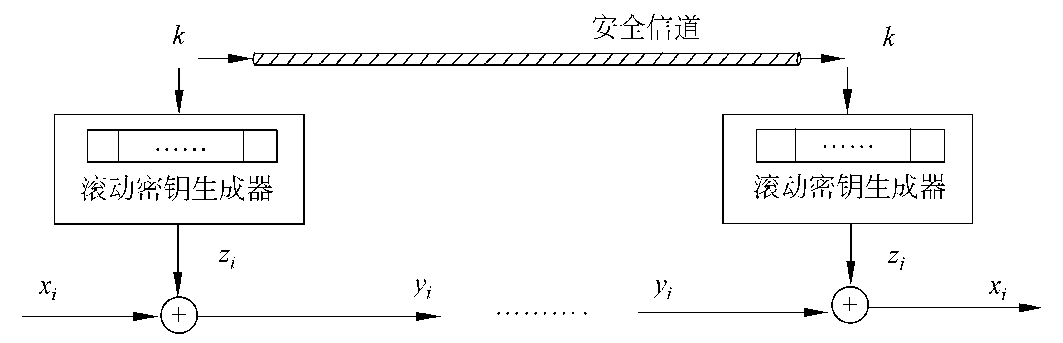

加法流密码体制模型
二元加法流密码是目前最为常用的流密码体制，其加密变换可表示为y_{i}=z_{i} x_{i}。
加法流密码体制模型
$$⊕$$

Slide 18
流密码的需求
一次一密密码是加法流密码的原型
如果密钥用作滚动密钥流，则加法流密码就退化成一次一密密码。

Slide 19
流密码的需求
一次一密密码是加法流密码的原型
如果密钥用作滚动密钥流，则加法流密码就退化成一次一密密码。
密码设计者的最大愿望是设计出一个滚动密钥生成器，使得密钥经其扩展成的密钥流序列具有如下性质：
极大的周期
良好的统计特性
抗线性分析

Slide 20
二元序列的伪随机性

Slide 21
二元序列的伪随机性
二元序列的相关概念
伪随机序列

Slide 22
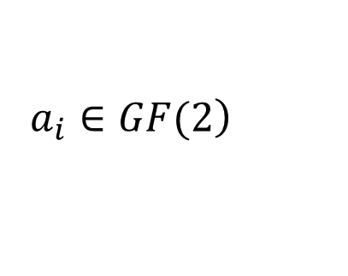

二元序列的伪随机性
GF（2）上的一个无限序列
称为二元序列，若 。
$$\vec{a}=(a_{1},a_{2},…,a_{n},…)$$

Slide 23

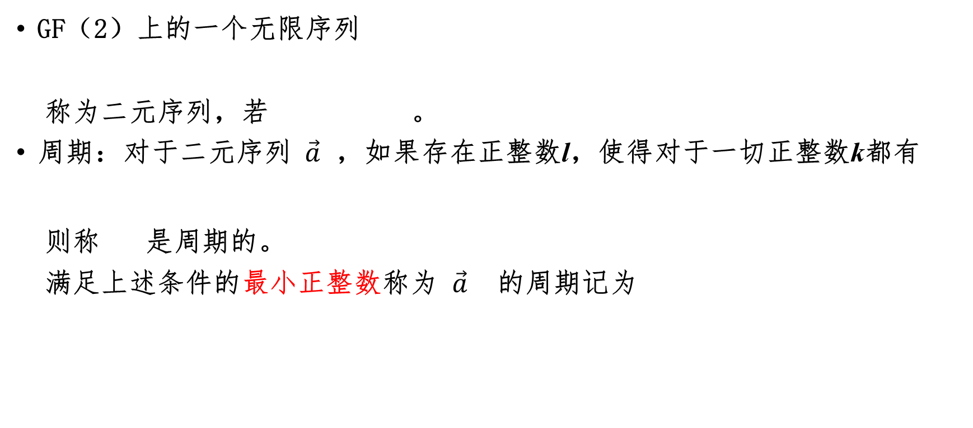
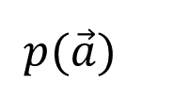

二元序列的伪随机性
GF（2）上的一个无限序列
称为二元序列，若 。
周期：对于二元序列 $\vec{a}$ ，如果存在正整数l，使得对于一切正整数k都有
则称 是周期的。
满足上述条件的最小正整数称为 $\vec{a}$ 的周期记为
$$\vec{a}=(a_{1},a_{2},…,a_{n},…)$$
$$a_{k}=a_{k+l}$$
$$\vec{a}$$
$$p(\vec{a})$$

Slide 24
二元序列的伪随机性
例：GF（2）上的一个无限序列
100011101110001110111000111011……………

Slide 25

二元序列的伪随机性
例：GF（2）上的一个无限序列
100011101110001110111000111011……………
周期：10. 当l= 20，30，40，……
任然成立
$$a_{k}=a_{k+l}$$

Slide 26
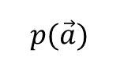
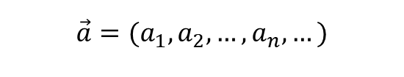
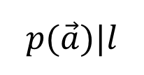

周期的性质
$$p(\vec{a})$$
设GF（2）上的一个无限序列 是周期为
的二元序列，并设正整数l对任何非负整数k都有 ，则一定有
证明：
$$\vec{a}=(a_{1},a_{2},…,a_{n},…)$$
$$a_{k}=a_{k+l}$$
$$p(\vec{a})|l$$

Slide 27
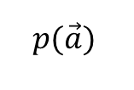

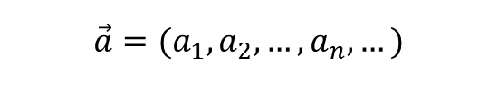
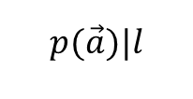

周期的性质
$$\vec{a}=(a_{1},a_{2},…,a_{n},…)$$
$$p(\vec{a})$$
设GF（2）上的一个无限序列 是周期为
的二元序列，并设正整数l对任何非负整数k都有 ，则一定有
证明：
$$a_{k}=a_{k+l}$$
$$p(\vec{a})|l$$
$$a_{k}=a_{k+l} \\ ⇒a_{k}=a_{qp(a)+r+k} \\ ⇒a_{k}=a_{r+k}$$

Slide 28
游程的定义

Slide 29
游程的例子
周期为15的二元序列
100010011010111
011110为1的4游程
10001为0的3游程
0
0
0
1
0
0
1
1
0
1
0
1
1
1
1

Slide 30
自相关函数
GF(2)上周期为T的序列{a_{i}}的自相关函数定义为
当τ=0时，R(τ)=1；当τ≠0时，称R(τ)为异相自相关函数。

Slide 31
二元序列的随机性
二元序列的相关概念
伪随机序列

Slide 32
Golomb伪随机公设
3个随机性公设：
在序列的一个周期内，0与1的个数相差至多为1。
说明{a_{i}}中0与1出现的概率基本上相同

Slide 33
Golomb伪随机公设
3个随机性公设：
在序列的一个周期内，0与1的个数相差至多为1。
说明{a_{i}}中0与1出现的概率基本上相同
在序列的一个周期内，长为i的游程占游程总数的1/2^{i} (i=1,2,…)，且在等长的游程中0的游程个数和1的游程个数相等。
说明0与1在序列中每一位置上出现的概率相同

Slide 34
Golomb伪随机公设
3个随机性公设：
在序列的一个周期内，0与1的个数相差至多为1。
说明{a_{i}}中0与1出现的概率基本上相同
在序列的一个周期内，长为i的游程占游程总数的1/2^{i} (i=1,2,…)，且在等长的游程中0的游程个数和1的游程个数相等。
说明0与1在序列中每一位置上出现的概率相同
异相自相关函数是一个常数。
意味着通过对序列与其平移后的序列做比较，不能给出其他任何信息

Slide 35
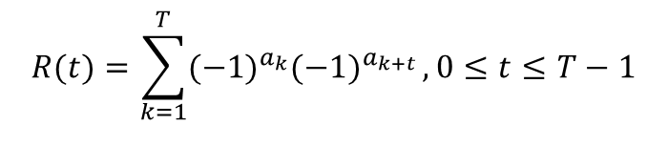
伪随机序列的定义
$$R(t)=\sum_{k=1}^{T}{(−1)^{a_{k}}(−1)^{a_{k+t}}},0≤t≤T−1$$
可以证明上述定义满足Golomb三个伪随机公设，详情参考
万哲先著。代数和编码（第三版）。高等教育出版社，2007.

Slide 36
伪随机序列还应满足的条件
C1．周期p要足够大，如大于10⁵⁰；
C2．序列{a_{i}}_{i≥1}产生易于高速生成；
C3．当序列{a_{i}}_{i≥1}的任何部分暴露时，要分析整个序列，提取产生它的电路结构信息， 在计算上是不可行的，称此为不可预测性。
C3决定了密码的强度，是流密码理论的核心。它包含了流密码要研究的许多主要问题，如线性复杂度、相关免疫性、不可预测性等等。

Slide 37
线性反馈移位寄存器

Slide 38
线性反馈移位寄存器
反馈移位寄存器
线性反馈移位寄存器

Slide 39
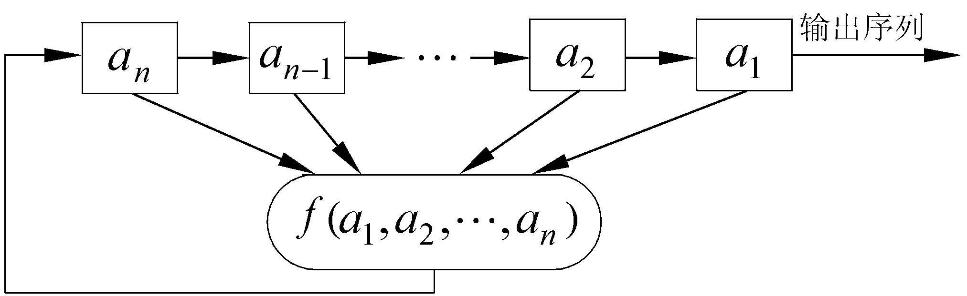
反馈移位寄存器
移位寄存器是流密码产生密钥流的一个主要组成部分。
GF(2)上一个n级反馈移位寄存器由n个二元存储器与一个反馈函数f(a₁,a₂,…,a_{n})组成，如下图所示。
存储器
存储器
存储器
存储器

Slide 40
反馈移位寄存器的状态
在任一时刻，这些级的内容构成该反馈移位寄存器的状态，每一状态对应于GF(2)上的一个n维向量，共有2^{n}种可能的状态。
每一时刻的状态可用n维向量
(a₁,a₂,…,a_{n})
表示，其中a_{i}是第i级存储器的内容。

Slide 41
反馈函数
初始状态由用户确定。
反馈函数f(a₁,a₂,…,a_{n})是n元布尔函数，即函数的自变量和因变量只取0和1这两个可能的值。
函数中的运算有逻辑与、逻辑或、逻辑补等运算。

Slide 42
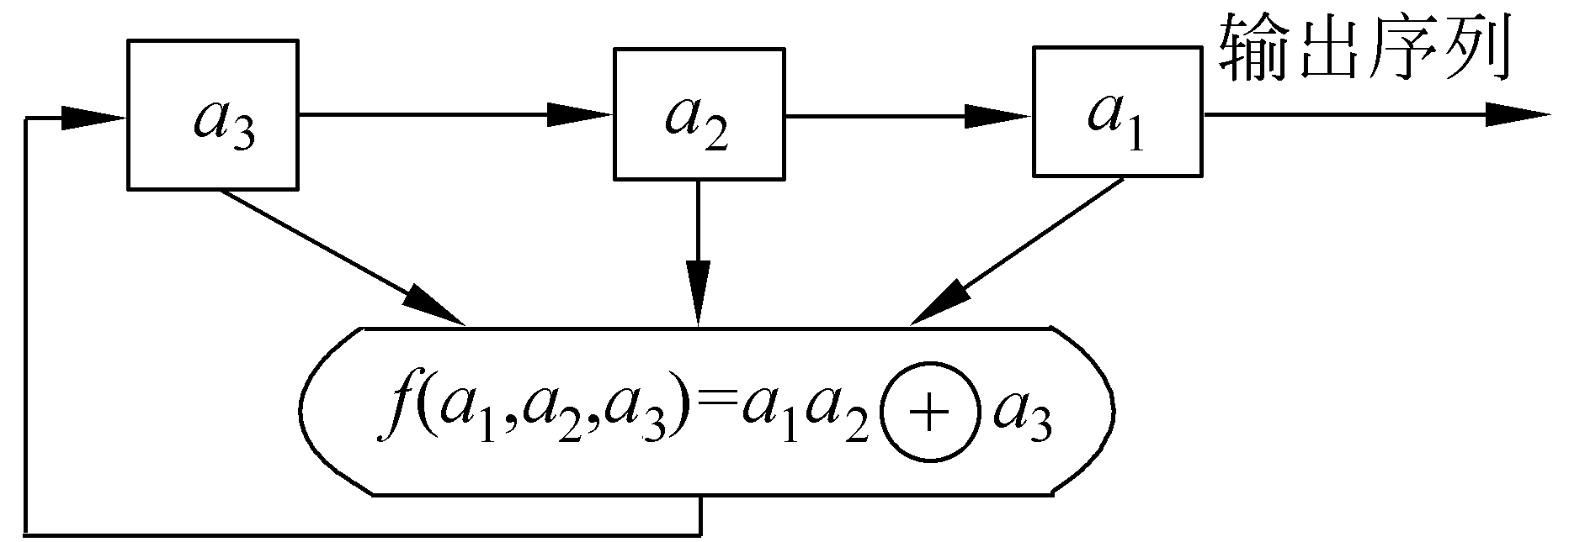
反馈移位寄存器的例子
如图是一个3级反馈移位寄存器，其初始状态为(a₁,a₂,a₃)=(1,0,1)，输出可由右表给出。
一个3级反馈移位寄存器的状态和输出
状态（a₃,a₂,a₁)
输出
1 0 1
1 1 0
1 1 1
0 1 1
1 0 1
1 1 0
1
0
1
1
1
0
一个3级反馈移位寄存器
即输出序列为101110111011…，周期为4。

Slide 43
线性反馈移位寄存器
反馈移位寄存器
线性反馈移位寄存器

Slide 44
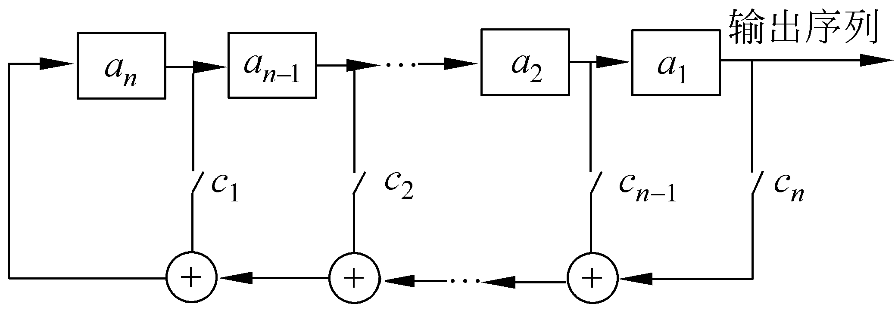
线性反馈移位寄存器LFSR（linear feedback shift register）
GF(2)上的n级线性反馈移位寄存器
$$f(a_{1},a_{2},⋯,a_{n})=c_{1}a_{n}⊕c_{2}a_{n−1}⊕⋯⊕c_{n}a_{1}$$

Slide 45


LFSR的反馈函数
输出序列{a_{t}}满足：
$$f(a_{1},a_{2},⋯,a_{n})=c_{1}a_{n}⊕c_{2}a_{n−1}⊕⋯⊕c_{n}a_{1}$$
$$a_{n+1}=c_{1}a_{n}⊕c_{2}a_{n−1}⊕⋯⊕c_{n}a_{1} \\ a_{n+2}=c_{1}a_{n+1}⊕c_{2}a_{n}⊕⋯⊕c_{n}a_{2} \\ ⋯⋯⋯$$
$$a_{n+t}=c_{1}a_{n+t−1}⊕c_{2}a_{n+t−2}⊕⋯⊕c_{n}a_{t},t=1,2,⋯$$
线性反馈移位寄存器：实现简单、速度快、有较为成熟的理论，成为构造密钥流生成器的最重要的部件之一。

Slide 46
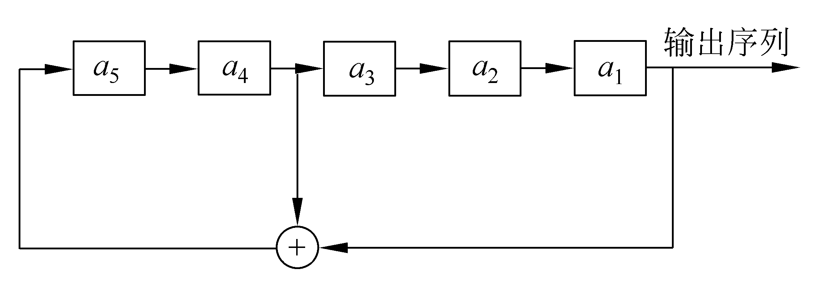

LFER的实例
例 下图是一个5级线性反馈移位寄存器，其初始状态为（a₁,a₂,a₃,a₄,a₅）=(1,0,0,1,1)
反馈函数
$$a_{5+t}=a_{t+3}⊕a_{t},t=1,2,⋯$$
可求出输出序列为
1001101001000010101110110001111100110…
周期为31。

Slide 47




密钥流的周期
给定密钥流 ，如果存在整数r，使得对于
任意 ，都有 ，则称 r为该密钥流的一个周期，称满
足 的最小正整数为该密钥流的最小周期或简称周期。
$$\left\{a_{i}\right\}=a_{1},a_{2},a_{3},⋯,a_{n},⋯$$
$$a_{i}$$
$$a_{i+r}=a_{i}$$
$$a_{i+r}=a_{i}$$

Slide 48
LFSR的性质
总是假定c₁,c₂,…,c_{n}中至少有一个不为0，否则f(a₁,a₂,…,a_{n})≡0。
总是假定c_{n}=1。
LFSR输出序列的性质：完全由其反馈函数决定。
n级LFSR状态数：最多有2^{n}个
n级LFSR的状态周期： ≤ 2^{n}-1
输出序列的周期=状态周期，≤ 2^{n}-1
选择合适的反馈函数可使序列的周期达到最大值2^{n}-1 ，周期达到最大值的序列称为m序列。

Slide 49



x
x
x
x
4
3
2
1
c
c
c
=
0
c
1
2
3
4
$$⊕$$
$$⊕$$
反馈函数为：
称为结构常数：
$$[c_{1},c_{2},c_{3},c_{4}]=[1,1,0,1]$$
特征函数决定了周期只能是7的因子
初始状态:(1000)，输出序列:(1000110)∞，周期为7
初始状态:(0010)，输出序列:(0010111)∞，周期为7
初始状态:(0110)，输出序列:(0110100)∞，周期为7
初始状态:(1111)，输出序列:(1111111)∞，周期为1

Slide 50
LFSR的性质
总是假定c₁,c₂,…,c_{n}中至少有一个不为0，否则f(a₁,a₂,…,a_{n})≡0。
总是假定c_{n}=1。
LFSR输出序列的性质：完全由其反馈函数决定。
n级LFSR状态数：最多有2^{n}个 （ 向量(a₁,a₂,…,a_{n}) 个数）
n级LFSR的状态周期： ≤ 2^{n}-1
输出序列的周期=状态周期，≤ 2^{n}-1
选择合适的反馈函数可使序列的周期达到最大值2^{n}-1 ，周期达到最大值的序列称为m序列。

Slide 51
m-序列

Slide 52
线性移位寄存器的一元多项式表示
定义3.1 设n级线性移位寄存器的输出序列满足递推关系
a_{n+k}=c₁a_{n+k-1}⊕c₂a_{n+k-2} ⊕ … ⊕ c_{n}a_{k} (*)
用延迟算子 D(Da_{k}=a_{k-1}) 作为未定元，给出的反馈多项式为：
p(D)=1+c₁D+…＋c_{n-1}D^{n-1}＋c_{n}D^{n}
（即 p(D) (a_{n+k}) = (1+c₁D+…＋c_{n-1}D^{n-1}＋c_{n}D^{n})(a_{n+k}) ）
这种递推关系可用一个一元高次多项式
p(x)=1+c₁x+…＋c_{n-1}x^{n-1}＋c_{n}x^{n}
表示，称这个多项式为LFSR的特征多项式。

Slide 53
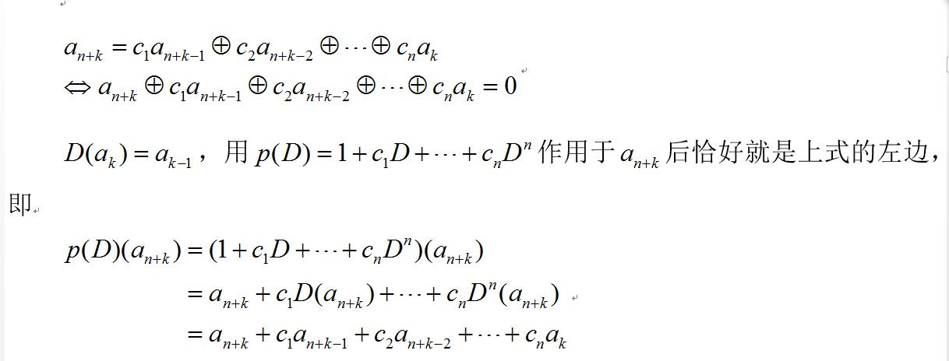
关于特征多项式的解释

Slide 54
生成函数
定义3.2 给定序列{a_{i}}，幂级数
称为该序列的生成函数。

Slide 55
定义G(p(x))
根据初始状态的不同，由递推关系(*)生成的非恒零的序列有2^{n}-1个，记这2^{n}-1个非零序列的全体为G(p(x))。

Slide 56
定理3.1 设p(x)=1+c₁x+…+c_{n-1}x^{n-1}+c_{n}x^{n}是GF(2)上的多项式，G(p(x))中任一序列{a_{i}}的生成函数A(x)满足：
其中

Slide 57



定理3.1的证明
证明： 在等式
a_{n+1}=c₁a_{n} c₂a_{n-1} … c_{n}a₁
a_{n+2}=c₁a_{n+1} c₂a_{n} … c_{n}a₂
…
$$⊕$$
$$⊕$$
$$⊕$$
$$⊕$$
$$⊕$$
$$⊕$$

Slide 58
定理3.1的证明
证明： 在等式
a_{n+1}=c₁a_{n} c₂a_{n-1} … c_{n}a₁
a_{n+2}=c₁a_{n+1} c₂a_{n} … c_{n}a₂
…
两边分别乘以x^{n},x^{n+1},…，再求和，可得
A(x)-(a₁+a₂x+…+a_{n}x^{n-1})
=c₁x[A(x)-(a₁+a₂x+…+a_{n-1}x^{n-2})]
+c₂x²[A(x)-(a₁+a₂x+…+a_{n-2}x^{n-3})]+…+c_{n}x^{n}A(x)
$$⊕$$
$$⊕$$
$$⊕$$
$$⊕$$
$$⊕$$
$$⊕$$

Slide 59
定理3.1的证明
证明： 在等式
a_{n+1}=c₁a_{n} c₂a_{n-1} … c_{n}a₁
a_{n+2}=c₁a_{n+1} c₂a_{n} … c_{n}a₂
…
两边分别乘以x^{n},x^{n+1},…，再求和，可得
A(x)-(a₁+a₂x+…+a_{n}x^{n-1})
=c₁x[A(x)-(a₁+a₂x+…+a_{n-1}x^{n-2})]
+c₂x²[A(x)-(a₁+a₂x+…+a_{n-2}x^{n-3})]+…+c_{n}x^{n}A(x)
$$⊕$$
$$⊕$$
$$⊕$$
$$⊕$$
$$⊕$$
$$⊕$$
移项整理
(1+c₁x+…+c_{n-1}x^{n-1}+c_{n}x^{n})A(x)
=(a₁+a₂x+…+a_{n}x^{n-1})+c₁x(a₁+a₂x+…+a_{n-1}x^{n-2})
+c₂x²(a₁+a₂x+…+a_{n-2}x^{n-3})+…+c_{n-1}x^{n-1}a₁

Slide 60
定理3.1的证明
证明： 在等式
a_{n+1}=c₁a_{n} c₂a_{n-1} … c_{n}a₁
a_{n+2}=c₁a_{n+1} c₂a_{n} … c_{n}a₂
…
两边分别乘以x^{n},x^{n+1},…，再求和，可得
A(x)-(a₁+a₂x+…+a_{n}x^{n-1})
=c₁x[A(x)-(a₁+a₂x+…+a_{n-1}x^{n-2})]
+c₂x²[A(x)-(a₁+a₂x+…+a_{n-2}x^{n-3})]+…+c_{n}x^{n}A(x)
即
$$⊕$$
$$⊕$$
$$⊕$$
$$⊕$$
$$⊕$$
$$⊕$$
即
由此也可以清楚地看出
移项整理
(1+c₁x+…+c_{n-1}x^{n-1}+c_{n}x^{n})A(x)
=(a₁+a₂x+…+a_{n}x^{n-1})+c₁x(a₁+a₂x+…+a_{n-1}x^{n-2})
+c₂x²(a₁+a₂x+…+a_{n-2}x^{n-3})+…+c_{n-1}x^{n-1}a₁

Slide 61
※ φ(x)的次数最大可能是n-1。
因此φ(x)表达式共有n个系数，从而有2^{n}－1个不同的非0表达式，并且由初始状态a₁, a₂,…,a_{n}完全确定。
这样每一个初始状态对应一条不同的序列，而每一条序列的生成函数A(x)唯一确定一个φ(x)，共有2^{n}－1个初始状态
所以初始状态、φ(x)、G(p(x))中的序列{a_{i}}三者之间一一对应
A(x)

Slide 62
一些定理和定义
根据初始状态的不同，由递推关系(*)生成的非恒零的序列有2^{n}-1个，记这2^{n}-1个非零序列的全体为G(p(x))。
定理3.2 p(x)|q(x)的充要条件是G(p(x)) ⊆ G(q(x))。
——该定理说明：可用n级LFSR产生的序列，也可用级数更多的LFSR来产生。
定义3.3 设p(x)是GF(2)上的多项式，使p(x)|(x^{p}-1)成立的最小正整数p称为p(x)的周期或阶。
定理3.3 若序列{a_{i}}的特征多项式p(x)定义在GF(2)上，p是p(x)的周期，则{a_{i}}的周期r|p。
—— 该定理说明：n级LFSR输出序列的周期r，不依赖于初始条件，而依赖于特征多项式p(x)。

Slide 63
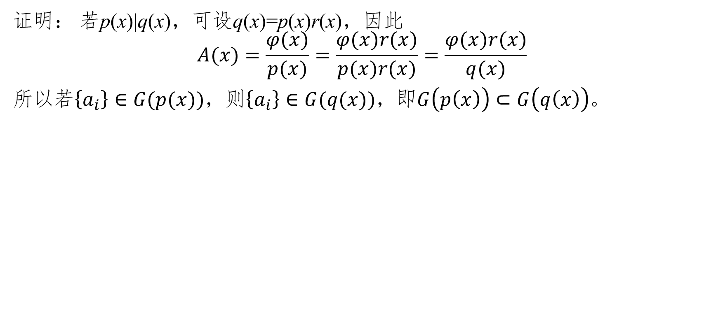
定理3.2证明
p(x)|q(x)的充要条件是G(p(x)) ⊆ G(q(x))

Slide 64
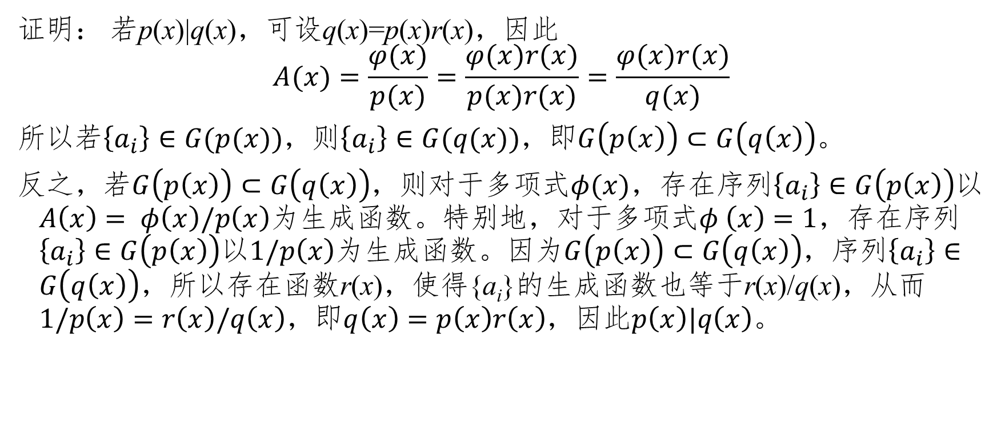
定理3.2证明

Slide 65
一些定理和定义
根据初始状态的不同，由递推关系(*)生成的非恒零的序列有2^{n}-1个，记这2^{n}-1个非零序列的全体为G(p(x))。
定理3.2 p(x)|q(x)的充要条件是G(p(x)) ⊆ G(q(x))。
——该定理说明：可用n级LFSR产生的序列，也可用级数更多的LFSR来产生。
定义3.3 设p(x)是GF(2)上的多项式，使p(x)|(x^{p}-1)成立的最小正整数p称为p(x)的周期或阶。
定理3.3 若序列{a_{i}}的特征多项式p(x)定义在GF(2)上，p是p(x)的周期，则{a_{i}}的周期r|p。
—— 该定理说明：n级LFSR输出序列的周期r，不依赖于初始条件，而依赖于特征多项式p(x)。

Slide 66
一些定理和定义
根据初始状态的不同，由递推关系(*)生成的非恒零的序列有2^{n}-1个，记这2^{n}-1个非零序列的全体为G(p(x))。
定理3.2 p(x)|q(x)的充要条件是G(p(x)) ⊆ G(q(x))。
——该定理说明：可用n级LFSR产生的序列，也可用级数更多的LFSR来产生。
定义3.3 设p(x)是GF(2)上的多项式，使p(x)|(x^{p}-1)成立的最小正整数p称为p(x)的周期或阶。
定理3.3 若序列{a_{i}}的特征多项式p(x)定义在GF(2)上，p是p(x)的周期，则{a_{i}}的周期r|p。
—— 该定理说明：n级LFSR输出序列的周期r，不依赖于初始条件，而依赖于特征多项式p(x)。

Slide 67
定理3.3 若序列{a_{i}}的特征多项式p(x)定义在GF(2)上，p是p(x)的周期，则{a_{i}}的周期r|p。
证明：由p(x)周期的定义得p(x)|(x^{p}-1)
存在q(x)，使得x^{p}-1=p(x)q(x)

Slide 68
定理3.3 若序列{a_{i}}的特征多项式p(x)定义在GF(2)上，p是p(x)的周期，则{a_{i}}的周期r|p。
证明：由p(x)周期的定义得p(x)|(x^{p}-1)
存在q(x)，使得x^{p}-1=p(x)q(x)
又由p(x)A(x)= φ(x)
p(x)q(x)A(x)= φ(x)q(x)
(x^{p}-1)A(x)= φ(x)q(x)

Slide 69
定理3.3 若序列{a_{i}}的特征多项式p(x)定义在GF(2)上，p是p(x)的周期，则{a_{i}}的周期r|p。
证明：由p(x)周期的定义得p(x)|(x^{p}-1)
存在q(x)，使得x^{p}-1=p(x)q(x)
又由p(x)A(x)= φ(x)
p(x)q(x)A(x)= φ(x)q(x)
(x^{p}-1)A(x)= φ(x)q(x)
由于q(x)的次数为p-n， φ(x)的次数不超过n-1
(x^{p}-1)A(x)的次数不超过(p-n)+(n-1)=p-1
对于任意正整数i都有a_{i+p}=a_{i}

Slide 70
定理3.3 若序列{a_{i}}的特征多项式p(x)定义在GF(2)上，p是p(x)的周期，则{a_{i}}的周期r|p。
证明：由p(x)周期的定义得p(x)|(x^{p}-1)
存在q(x)，使得x^{p}-1=p(x)q(x)
又由p(x)A(x)= φ(x)
p(x)q(x)A(x)= φ(x)q(x)
(x^{p}-1)A(x)= φ(x)q(x)
由于q(x)的次数为p-n， φ(x)的次数不超过n-1
(x^{p}-1)A(x)的次数不超过(p-n)+(n-1)=p-1
对于任意正整数i都有a_{i+p}=a_{i}
设p=kr+t,0≤t<r，则a_{i} = a_{i+p}=a_{i+kr+t}=a_{i+t}，所以t=0，即r|p。（证毕）

Slide 71
不可约多项式
定理3.4 设p(x)是n次不可约多项式，周期为m，序列{a_{i}}∈G(p(x))，则{a_{i}}的周期为m。
证明：设{a_{i}}的周期为r，由定理3.3有r|m，所以r≤m。

Slide 72
不可约多项式
定理3.4 设p(x)是n次不可约多项式，周期为m，序列{a_{i}}∈G(p(x))，则{a_{i}}的周期为m。
证明：设{a_{i}}的周期为r，由定理3.3有r|m，所以r≤m。
设A(x)为{a_{i}}的生成函数，A(x)= φ(x)/p(x)，即p(x)A(x)= φ(x)≠0， φ (x)的次数不超过n-1。而

Slide 73
不可约多项式
定理3.4 设p(x)是n次不可约多项式，周期为m，序列{a_{i}}∈G(p(x))，则{a_{i}}的周期为m。
证明：设{a_{i}}的周期为r，由定理3.3有r|m，所以r≤m。
设A(x)为{a_{i}}的生成函数，A(x)= φ(x)/p(x)，即p(x)A(x)= φ(x)≠0， φ (x)的次数不超过n-1。而
A(x)=∑a_{i}x^{i-1}=a₁+a₂x+…+a_{r}x^{r-1}+x^{r}(a₁+a₂x+…+a_{r}x^{r-1})
+(x^{r})²(a₁+a₂x+…+a_{r}x^{r-1})+…

Slide 74
不可约多项式
定理3.4 设p(x)是n次不可约多项式，周期为m，序列{a_{i}}∈G(p(x))，则{a_{i}}的周期为m。
证明：设{a_{i}}的周期为r，由定理3.3有r|m，所以r≤m。
设A(x)为{a_{i}}的生成函数，A(x)= φ(x)/p(x)，即p(x)A(x)= φ(x)≠0， φ (x)的次数不超过n-1。而
A(x)=∑a_{i}x^{i-1}=a₁+a₂x+…+a_{r}x^{r-1}+x^{r}(a₁+a₂x+…+a_{r}x^{r-1})
+(x^{r})²(a₁+a₂x+…+a_{r}x^{r-1})+…
=(a₁+a₂x+…+a_{r}x^{r-1} ) /(1-x^{r})
=(a₁+a₂x+…+a_{r}x^{r-1} ) /(x^{r}-1)

Slide 76
m-序列产生的必要条件
定理3.5 n级LFSR产生的序列有最大周期2^{n}-1的必要条件是其特征多项式为不可约的。
结论：n级LFSR产生的序列周期达到最大2^{n}-1 ，其特征多项式为p(x)，则G(p(x))中所有的序列的周期都是2^{n}-1。
Notes:
特征多项式p(x)的周期为2^{n}-1，则定理3.3, 序列的周期整除2^{n}-1。

Slide 77
m-序列产生的必要条件
定理3.5 n级LFSR产生的序列有最大周期2^{n}-1的必要条件是其特征多项式为不可约的。
证明：设n级LFSR产生的序列周期达到最大2^{n}-1。
反证法：设特征多项式为p(x)，若p(x)可约，可设为p(x)=g(x)h(x)，其中g(x)不可约，且次数k<n。由于G(g(x)) G(p(x))，而G(g(x))中序列的周期一方面不超过2^{k}-1，另一方面又等于2^{n}-1，这是矛盾的，所以p(x)不可约。
该定理的逆不成立，即LFSR的特征多项式为不可约多项式时，其输出序列不一定是m序列。

Slide 78

m-序列产生的必要条件
定理3.5 n级LFSR产生的序列有最大周期2^{n}-1的必要条件是其特征多项式为不可约的。
证明：设n级LFSR产生的序列周期达到最大2^{n}-1。
反证法：设特征多项式为p(x)，若p(x)可约，可设为p(x)=g(x)h(x)，其中g(x)不可约，且次数k<n。由于G(g(x)) G(p(x))，而G(g(x))中序列的周期一方面不超过2^{k}-1，另一方面又等于2^{n}-1，这是矛盾的，所以p(x)不可约。
该定理的逆不成立，即LFSR的特征多项式为不可约多项式时，其输出序列不一定是m序列。
$$⊂$$
Notes:
特征多项式p(x)的周期为2^{n}-1，则定理3.3, 序列的周期整除2^{n}-1。

Slide 79


定理3.5 的反例
例3.4 f(x)=x⁴+x³+x²+x+1为GF(2)上的不可约多项式，这可由x,x+1,x²+x+1都不能整除f(x)得到。以f(x)为特征多项式的LFSR的输出序列可由
a_{k}=a_{k-1} a_{k-2} a_{k-3} a_{k-4}(k≥4)
和给定的初始状态求出，设初始状态为0001，则输出序列为000110001100011…，周期为5，不是m序列。
$$⊕$$
$$⊕$$
$$⊕$$

Slide 80
m-序列产生的充要条件
定义3.4 若n次不可约多项式p(x)的阶为2^{n}-1，则称p(x)是n次本原多项式。
定理3.6 设{a_{i}}∈G(p(x))，{a_{i}}为m序列的充要条件是p(x)为本原多项式。
证明：若p(x)是本原多项式，则其阶为2^{n}-1，得{a_{i}}的周期等于2^{n}-1，即{a_{i}}为m序列。
（定理3.4 不可约多项式的阶 ➔序列的阶）
反之，若{a_{i}}为m序列，即其周期等于2^{n}-1，由定理3.5知p(x)是不可约的。由定理3.3知{a_{i}}的周期2^{n}-1整除p(x)的阶，而p(x)的阶不超过2^{n}-1，所以p(x)的阶为2^{n}-1，即p(x)是本原多项式。
对于任意的正整数n，至少存在一个n次本原多项式。所以对于任意的n级LFSR，至少存在一种连接方式使其输出序列为m序列

Slide 81

m-序列举例
例3.5 设p(x)=x⁴+x+1，若LFSR以p(x)为特征多项式，则输出序列的递推关系为
a_{k}=a_{k-1} a_{k-4}(k≥4)
若初始状态为1001，则输出为
100100011110101100100011110101…
周期为2⁴-1=15。
若初始状态为1000，则输出为
100011110101100100011110101…
100100011110101100100011110101…
$$⊕$$

Slide 82
总结-1
定理3.1 设p(x)=1+c₁x+…+c_{n-1}x^{n-1}+c_{n}x^{n}是GF(2)上的多项式，G(p(x))中任一序列{a_{i}}的生成函数A(x)满足：
其中
生成函数与特征多项式的关系（特征多项式由线性反馈移位寄存器唯一决定）

Slide 83
总结-2
定理3.2 p(x)|q(x)的充要条件是G(p(x)) ⊆ G(q(x))。
不同特征多项式的关系，与它们所确定的序列集的关系
定理3.3 若序列{a_{i}}的特征多项式p(x)定义在GF(2)上，p是p(x)的周期，则{a_{i}}的周期r|p。
特征多项式决定了它的阶（周期），序列的周期与特征多项式的阶的关系
定理3.4 设p(x)是n次不可约多项式，周期为m，序列{a_{i}}∈G(p(x))，则{a_{i}}的周期为m。
特殊的特征多项式（不可约），序列的周期与特征多项式的阶的关系
定理3.5 n级LFSR产生的序列有最大周期2^{n}-1的必要条件是其特征多项式为不可约的。

Slide 84
随机序列的一般特性
游程: 设{a_{i}}=(a₁a₂a₃…)为二元序列，例如00110111，其前两个数字是00，称为2长的0游程；接着是11，是2长的1游程；再下来是1长的0游程和3长的1游程。
自相关函数：GF(2)上周期为T的序列{a_{i}}的自相关函数定义为
当τ=0时，R(τ)=1；当τ≠0时，称R(τ)为异相自相关函数。
Notes:
我们曾经给大家介绍过游程的概念，游程指的是连续的0或1的比特串。自相关函数是考察一个序列和它的平移序列之间的关系。

Slide 85
Golomb伪随机公设
3个随机性公设：
在序列的一个周期内，0与1的个数相差至多为1。
说明{a_{i}}中0与1出现的概率基本上相同
在序列的一个周期内，长为i的游程占游程总数的1/2^{i} (i=1,2,…)，且在等长的游程中0的游程个数和1的游程个数相等。
说明0与1在序列中每一位置上出现的概率相同
异相自相关函数是一个常数。
意味着通过对序列与其平移后的序列做比较，不能给出其他任何信息
Notes:
Golomb提出了三个随机性公设，说的是在序列的一个周期内0和1的个数相差至多为1，也就是0和1出现的概率基本相同，在序列的一个周期内长为i的游程占游程总数的2的i次方分之一，而且等长的游程中0游程的个数和1游程的个数相等。也就是说0和1在序列中每一个位置上出现的概率相同，第三，异相自相关函数是一个常数，也就是说序列与其平移后的序列作比较，得不到额外的信息。

Slide 86
m序列的随机性
m序列满足Golomb的3个随机性公设。
定理3.7 GF(2)上的n长m序列{a_{i}}具有如下性质：
① 在一个周期内，0、1出现的次数分别为2^{n-1}-1和2^{n-1}。
② 在一个周期内，总游程数为2^{n-1}；对1≤i≤n-2，长为i的游程有2^{n-i-1}个，且0、1游程各半；长为n-1的0游程一个，长为n的1游程一个。
③ {a_{i}}的自相关函数为
Notes:
我们说m序列满足Golomb的3个随机性公设。GF(2)上的n长m序列{a_{i}}具有如下性质：在一个周期内，0、1出现的次数分别为2^{n-1}-1和2^{n-1}，也就是说0和1的个数相差为1.在一个周期内，总游程数为2^{n-1}；对1≤i≤n-2，长为i的游程有2^{n-i-1}个，且0、1游程各半；长为n-1的0游程一个，长为n的1游程一个。满足Golomb公设中的第二条。{a_{i}}的异相自相关函数为-1，满足公设的第三条，而且符合伪随机序列的定义。下面我们来证明一下上述结论。

Slide 87
定理3.7的证明
证明： ① 在n长m序列的一个周期内，除了全0状态外，每个n长状态（共2^{n}-1个）都恰好出现一次。
LFSR的输出为每个状态的a₁ ，因此输出为1的状态必然是（**…*1）的形式，
而m序列这类状态共有2^{n-1}个，所以输出
中1的个数为2^{n-1}个。
输出为0的状态必然是（**…*0）的形式，
而m序列这类状态共有2^{n-1}-1个（因为不 能有全零状态），所以输出中0的个数 为2^{n-1}-1个。
Notes:
在n长m序列的一个周期内，除了全0状态外，每个n长状态（共2^{n}-1个）都恰好出现一次。LFSR的输出为每个状态的a₁ ，因此输出为1的状态必然是（**…*1）的形式， 而m序列这类状态共有2^{n-1}个，所以输出中1的个数为2^{n-1}个输出为0的状态必然是（**…*0）的形式，而m序列这类状态共有2^{n-1}-1个（因为不能有全零状态），所以输出中0的个数为2^{n-1}-1个。

Slide 88
定理3.7的证明（续）
证明：
② 对n=1,2，易证结论成立。
对n>2，当1≤i≤n-2时，n长m序列的一个周期内，长为i的0游程数目等于序列中如下形式的状态数目：
100…01*… … *，其中n-i-2个*可任取0或1。这种状态共有2^{n-i-2}个。
同理可得长为i的1游程数目也等于 2^{n-i-2}，所以长为i的游程总数为2^{n-i-1}。
Notes:
② 对n=1,2，易证结论成立。对n>2，当1≤i≤n-2时，n长m序列的一个周期内，长为i的0游程数目等于序列中如下形式的状态数目： 100…01*… … *，其中n-i-2个*可任取0或1。这种状态共有2^{n-i-2}个。同理可得长为i的1游程数目也等于 2^{n-i-2}，所以长为i的游程总数为2^{n-i-1}。

Slide 89
定理3.7的证明（续）
由于寄存器中不会出现全0状态，所以不会出现n长的0游程，但必有一个n长的1游程，而且1的游程不会更大，因为若出现n+1长的1游程，就必然有两个相邻的全1状态，但这是不可能的。这就证明了n长的1游程必然出现在如下的串中：
n个1
当这n+2位通过移位寄存器时，便依次产生以下状态：
n-1个1 n个1 n-1个1

Slide 90

定理3.7的证明（续）
由于 n-1个1 ， n-1个1 这两个状态只能各出现一次，所以不会再有1的n-1游程。
n-1个1
0的n-1游程只有一个:
于是在一个周期内，总游程数为
$$1+1+\sum_{i=1}^{n−2}{2^{n−i−1}}=2^{n−1}$$
Notes:
同PPT

Slide 91
定理3.7的证明（续）
③ {a_{i}}是周期为2^{n}-1的m序列，对于任一正整数t(0<t<2^{n}-1)，{a_{i}}+{a_{i+t}}在一个周期内为0的位数正好是序列{a_{i}}和{a_{i+τ}}对应位相同的位数。设序列{a_{i}}满足递推关系：

Slide 92
m-序列的安全性
Notes:
同学们大家好，现在这一讲，我们来关注m-序列的安全性

Slide 93
m-序列的安全性
寻找m序列的递推关系式。
已知一段序列，如果知道其反馈多项式，就可以将其后的序列依次求出
已知序列能否获得相应的反馈多项式(或线性递推式)呢？
解方程方法——已知序列{a_{i}}是由n 级线性移存器产生的，并且知道{a_{i}}的连续2n位，可用解线性方程组的方法得到反馈多项式
线性反馈移位寄存器综合解——Berlekamp-Massey算法
Notes:
M-序列的安全性方面，我们主要考虑其递推关系式的安全性，已知一段序列，如果知道其反馈多项式，则可以推导出后续序列的值，这对密码体制的安全性有一定的影响。已知序列能否获得相应的反馈多项式(或线性递推式)呢？目前有两种方法可以尝试，第一种是解方程方法，这种方法要求较为严格，要求知道生成序列的线性反馈移位寄存器的级数n，并且需要获得连续2n位的序列。第二种方法是线性反馈移位寄存器的综合解也就是Berlekamp-Massey算法，给定连续的序列，这种方法可以求出生成该序列的最短的线性反馈移位寄存器

Slide 94
m-序列的安全性
解方程方法
线性反馈移位寄存器综合
Notes:
首先，来看一下解方程的方法

Slide 95







例1 设序列a = (01111000…)是由4级线性移存器所产生序列的连续8个信号，求该移存器的线性递推式。
解：设该4级移存器的线性递推式为：
$$a_{n}=c_{1}a_{n−1}⊕c_{2}a_{n−2}⊕c_{3}a_{n−3}⊕c_{4}a_{n−4} (n≥4)$$
由于知道周期序列的连续8个信号，不妨设为开头的8个信号，即
$$a_{0}a_{1}a_{2}a_{3}a_{4}a_{5}a_{6}a_{7}=01111000$$
$$a_{4}=c_{1}a_{3}⊕c_{2}a_{2}⊕c_{3}a_{1}⊕c_{4}a_{0}$$
当n=4时，由递归式可得：
即：
$$c_{1}⊕c_{2}⊕c_{3}=1 (1)$$
$$c_{1}⊕c_{2}⊕c_{3}⊕c_{4}=0 (2)$$
同理可得：
$$c_{2}⊕c_{3}⊕c_{4}=0 (3)$$
$$c_{3}⊕c_{4}=0 (4)$$
$$c_{1}=0, c_{2}=0, c_{3}=1, c_{4}=1$$
解方程组得
故所求移存器递推式为：
$$a_{n}=a_{n−3}⊕a_{n−4} (n≥4)$$
Notes:
我们通过两个例子来了解其整个过程。

Slide 96
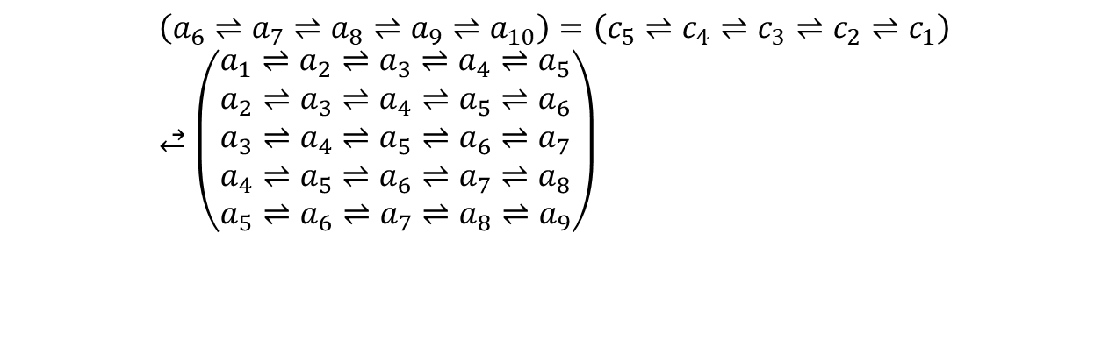
例 设敌手得到密文串: 101101011110010
和相应的明文串: 011001111111001
因此，可得相应的密钥流: 110100100001011
进一步假定敌手还知道密钥流是使用5级线性反馈移位寄存器产生的，那么敌手可分别用密钥流中的前10个比特建立如下方程
$$\left(a_{6}⇌a_{7}⇌a_{8}⇌a_{9}⇌a_{10}\right)=\left(c_{5}⇌c_{4}⇌c_{3}⇌c_{2}⇌c_{1}\right)⥄\left(\begin{aligned}a_{1}⇌a_{2}⇌a_{3}⇌a_{4}⇌a_{5} \\ a_{2}⇌a_{3}⇌a_{4}⇌a_{5}⇌a_{6} \\ a_{3}⇌a_{4}⇌a_{5}⇌a_{6}⇌a_{7} \\ a_{4}⇌a_{5}⇌a_{6}⇌a_{7}⇌a_{8} \\ a_{5}⇌a_{6}⇌a_{7}⇌a_{8}⇌a_{9}\end{aligned}\right)$$
Notes:
再来看一个例子。设敌手得到密文串: 101101011110010和相应的明文串: 011001111111001，由于流密码算法加密是逐位异或，所以将明文串和密文串异或可得到相应的密钥流，假定密钥流由5级线性反馈移位寄存器来生成。我们根据密钥流前10个比特就可以简易方程，可将其写成矩阵的形式，也就是。。。

Slide 97


$$\left(0⇌1⇌0⇌0⇌0\right)=\left(c_{5}⇌c_{4}⇌c_{3}⇌c_{2}⇌c_{1}\right)⥄\left(\begin{aligned}1⤢1⤢0⤢1⤢0 \\ 1⤢0⤢1⤢0⤢0 \\ 0⤢1⤢0⤢0⤢1 \\ 1⤢0⤢0⤢1⤢0 \\ 0⤢0⤢1⤢0⤢0\end{aligned}\right)$$
即
而
$$⥄{\left(\begin{aligned}1⤢1⤢0⤢1⤢0 \\ 1⤢0⤢1⤢0⤢0 \\ 0⤢1⤢0⤢0⤢1 \\ 1⤢0⤢0⤢1⤢0 \\ 0⤢0⤢1⤢0⤢0\end{aligned}\right)}^{−1}=\left(\begin{aligned}0⤢1⤢0⤢0⤢1 \\ 1⤢0⤢0⤢1⤢0 \\ 0⤢0⤢0⤢0⤢1 \\ 0⤢1⤢0⤢1⤢1 \\ 1⤢0⤢1⤢1⤢0\end{aligned}\right)$$
Notes:
将密钥流的值代入后，求右边这个矩阵的逆，这个矩阵一定是可逆的。我们这里就不去证明了。

Slide 98


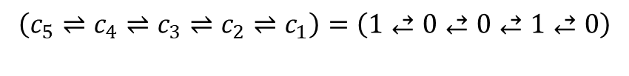
$$⥄\left(c_{5}⇌c_{4}⇌c_{3}⇌c_{2}⇌c_{1}\right)=\left(0⥄1⥄0⥄0⥄0\right)\left(\begin{aligned}0⤢1⤢0⤢0⤢1 \\ 1⤢0⤢0⤢1⤢0 \\ 0⤢0⤢0⤢0⤢1 \\ 0⤢1⤢0⤢1⤢1 \\ 1⤢0⤢1⤢1⤢0\end{aligned}\right)$$
从而得到
所以
密钥流的递推关系为
$$\left(c_{5}⇌c_{4}⇌c_{3}⇌c_{2}⇌c_{1}\right)=\left(1⥄0⥄0⥄1⥄0\right)$$
$$a_{i+5}=c_{5}a_{i}⊕c_{2}a_{i+3}=a_{i}⊕a_{i+3}$$
Notes:
求得逆矩阵之后，就可以得到反馈多项式的系数了，最后的反馈多项式是。。。。

Slide 99
m-序列的安全性
解方程方法
线性反馈移位寄存器综合
Notes:
如果我们不知道所得到的序列的线性反馈移位寄存器的级数，从而也不知道所得到的序列是否长为2n，那又该怎么办呢？这种情况下我们可以用线性反馈移位寄存器综合求解方法即BM算法来得到生成这段序列的最短的线性反馈移位寄存器

Slide 100
线性反馈移位寄存器综合
根据密码学的需要，对线性反馈移位寄存器(LFSR)主要考虑下面两个问题：
（1）如何利用级数尽可能短的LFSR产生周期大、随机性能良好的序列。
这是从密钥生成角度考虑，用最小的代价产生尽可能好的、参与密码变换的序列。
（2）当已知一个长为N序列a时，如何构造一个级数尽可能小的LFSR来产生它。
这是从密码分析角度来考虑，要想用线性方法重构密钥序列所必须付出的最小代价。
Notes:
根据密码学的需要，对线性反馈移位寄存器(LFSR)主要考虑下面两个问题：（1）如何利用级数尽可能短的LFSR产生周期大、随机性能良好的序列。这是从密钥生成角度考虑，用最小的代价产生尽可能好的、参与密码变换的序列。（2）当已知一个长为N序列a时，如何构造一个级数尽可能小的LFSR来产生它。这是从密码分析角度来考虑，要想用线性方法重构密钥序列所必须付出的最小代价。

Slide 101







线性综合解
设 是 上的长度为N的序列，而
$$\underline{a}=({a_{0}}_{.},a_{1},⋯,a_{N−1})$$
$$F_{2}$$
$$f(x)=c_{0}+c_{1}x+c_{2}x^{2}+⋯+c_{l}x^{l}$$
是 上的多项式，c₀=1.
$$F_{2}$$
如果序列中的元素满足递推关系：
则称 产生二元序列a。其中 表示以f(x)为特征多项式的l级线性移位寄存器。
$$a_{k}=c_{1}a_{k−1}⊕c_{2}a_{k−2}⊕⋯⊕c_{l}a_{k−l}, k=l, l+1, ⋯, N−1 (2)$$
$$\left\langle f(x),l\right\rangle$$
$$\left\langle f(x),l\right\rangle$$
如果f(x)是一个能产生a并且级数最小的线性移位寄存器的特征多项式，l是该移存器的级数，则称 为序列a的线性综合解。
$$\left\langle f(x),l\right\rangle$$
Notes:
线性综合解是给定序列后求其特征多项式进而可求出其反馈多项式。

Slide 102
线性移位寄存器的综合问题
线性移位寄存器的综合问题可表述为：给定一个N长二元序列a，如何求出产生这一序列的最小级数的线性移位寄存器，即最短的线性移存器。
1、特征多项式f(x)的次数≤l。因为产生a且级数最小的线性移位寄存器可能是退化的，在这种情况下 f(x)的次数<l；并且此时 f(x)中的c_{l}=0，因此在特征多项式f(x)中仅要求c₀=1，但不要求c_{l}=1。
2、规定：0级线性移位寄存器是以f(x)=1为特征多项式的线性移位寄存器，且n长(n=1, 2, …, N)全零序列，仅由0级线性移位寄存器产生。事实上，以f(x)=1为反馈特征多项式的递归关系式是：a_{k}=0，k=0, 1, …, n-1.因此，这一规定是合理的。
3、给定一个N长二元序列a，求能产生a并且级数最小的线性移位寄存器，就是求a的线性综合解。利用B-M算法可以有效的求出。

Slide 103







Berlekamp-Massey算法（B-M算法）
用归纳法求出一系列线性移位寄存器：
$$\left\langle f_{n}(x),l_{n}\right\rangle$$
$$∂^{0}f_{n}(x)≤l_{n}, n=1,2,⋯,N$$
每一个 都是产生序列a的前n项的最短线性移位寄存器，在 的基础上构造相应的 ，使得 是 产生给定序列前n+1项的最短移存器，则最后得到的 就是产生给定N长二元序列a的最短的线性移位寄存器。
$$\left\langle f_{n}(x),l_{n}\right\rangle$$
$$\left\langle f_{n}(x),l_{n}\right\rangle$$
$$\left\langle f_{n+1}(x),l_{n+1}\right\rangle$$
$$\left\langle f_{n+1}(x),l_{n+1}\right\rangle$$
$$\left\langle f_{N}(x),l_{N}\right\rangle$$
Notes:
BM算法使用归纳法来求出一系列的线性移位寄存器。这里面每一个fn和ln都是产生序列a的前n项的最短线性移位寄存器。在最后得到的f大N和l大N就是产生给定N长二元序列a的最短的线性移位寄存器

Slide 104









B-M算法（续）
任意给定一个N长序列 ，按n归纳定义
$$\underline{a}=({a_{0}}_{.},a_{1},⋯,a_{N−1})$$
$$\left\langle f_{n}(x),l_{n}\right\rangle$$
$$n=0, 1, 2, ⋯, N−1$$
1、取初始值：
$$f_{0}(x)=1, l_{0}=0$$
2、设 均已求得，
且
$$\left\langle f_{0}(x),l_{0}\right\rangle ,\left\langle f_{1}(x),l_{1}\right\rangle ,⋯,\left\langle f_{n}(x),l_{n}\right\rangle$$
$$(0≤n<N)$$
$$l_{0}≤l_{1}≤⋯≤l_{n}$$
记： 再计算：
称d_{n}为第n步差值。然后分两种情形讨论：
$$f_{n}(x)={c_{0}}^{(n)}+{c_{1}}^{(n)}x+⋯{c_{l_{n}}}^{(n)}x^{l_{n}},{c_{0}}^{(n)}=1,$$
$$d_{n}={c_{0}}^{(n)}a_{n}+{c_{1}}^{(n)}a_{n−1}+⋯+{c_{l_{n}}}^{(n)}a_{n−l_{n}}$$

Slide 105

B-M算法（续）
最后得到的 便是产生序列a的最短线性移位寄存器。
$$\left\langle f_{N}(x),l_{N}\right\rangle$$

Slide 106

























B-M算法举例
输入：S⁸=10101111
$$f_{n}(x)={c_{0}}^{(n)}+{c_{1}}^{(n)}x+⋯{c_{l_{n}}}^{(n)}x^{l_{n}},{c_{0}}^{(n)}=1,$$
$$d_{n}={c_{0}}^{(n)}a_{n}+{c_{1}}^{(n)}a_{n−1}+⋯+{c_{l_{n}}}^{(n)}a_{n−l_{n}}$$
$$1$$
$$1$$
$$1+x$$
$$1$$
$$0$$
$$1$$
$$1$$
$$1$$
$$1$$
$$0$$
$$1$$
$$0$$
$$1+x^{2}$$
$$2$$
$$0$$
$$1+x^{2}$$
$$2$$
$$1$$
$$1+x^{2}$$
$$2$$
$$2$$
$$1$$
$$0$$
$$1+x^{2}+x^{3}$$
$$4$$
$$1$$
$$1+x^{2}+x^{3}$$
$$4$$
$$5$$
$$1+x^{2}$$
$$1+x^{3}+x^{4}$$
$$4$$
输出：<1+x³+x⁴,4>

Slide 107
非线性序列
Notes:
同学们大家好，这一讲我们来看看如何使用多个短的LFSR通过非线性组合来生成更长周期的序列

Slide 108
非线性序列
密钥流生成器可分解为驱动子系统和非线性组合子系统，如图所示
驱动子系统常用一个或多个线性反馈移位寄存器来实现
非线性组合子系统用非线性组合函数F来实现
为了使密钥流生成器输出的二元序列尽可能复杂，也应保证其周期尽可能大、线性复杂度和不可预测性尽可能高
Notes:
我们曾说过密钥流生成器可分解为驱动子系统和非线性组合子系统。驱动子系统常用一个或多个线性反馈移位寄存器来实现，而非线性组合子系统用非线性组合函数F来实现，为了使密钥流生成器输出的二元序列尽可能复杂，应保证其周期尽可能大、线性复杂度和不可预测性尽可能高

Slide 109
非线性序列
Geffe序列生成器
J-K触发器
Pless生成器
Notes:
常使用多个LFSR来构造驱动部分，称每个LFSR的输出序列为驱动序列，显然密钥流生成器输出序列的周期不大于各驱动序列周期的乘积，因此，提高输出序列的线性复杂度应从极大化其周期开始。我们来看看现有的方法是怎么做的。

Slide 110
Geffe序列生成器
Geffe序列生成器由3个LFSR组成，其中LFSR2作为控制生成器使用，如图所示
当LFSR2输出1时，LFSR2与LFSR1相连接
当LFSR2输出0时，LFSR2与LFSR3相连接
Notes:
第一个是Geffe序列生成器，它由由3个LFSR组成，其中LFSR2作为控制生成器使用，如图所示。当LFSR2输出1时，LFSR2与LFSR1相连接，当LFSR2输出0时，LFSR2与LFSR3相连接。其实也就是，当LFSR2输出为1是，生成器输出LFSR1的输出，而LFSR2输出为0的时候，生成器输出LFSR3的输出

Slide 111
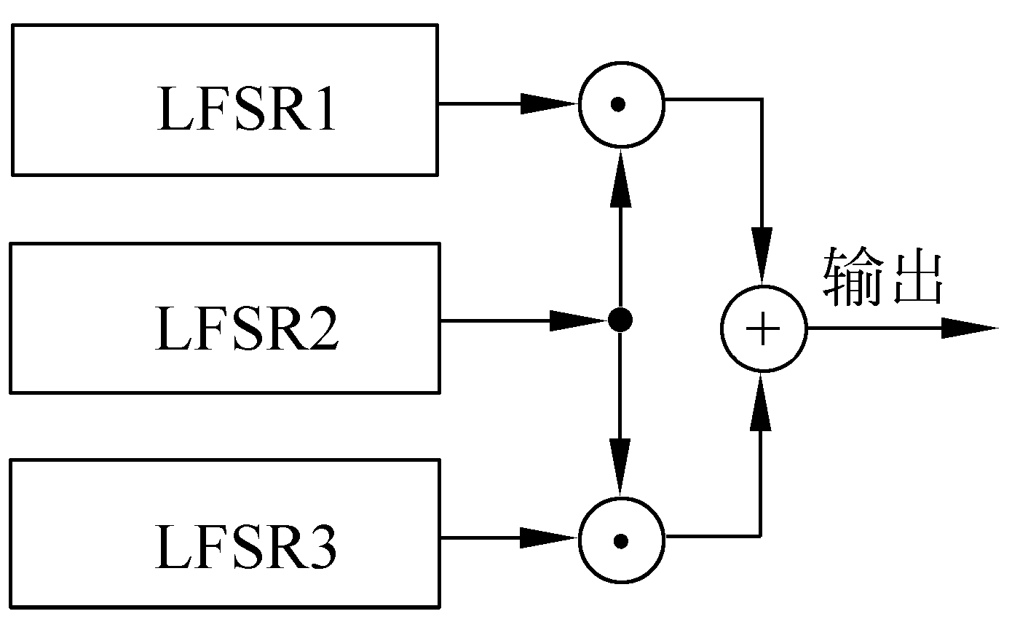
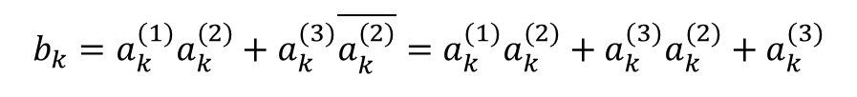
Geffe序列生成器（续）
若设LFSRi的输出序列为{a_{k}^{(i)}} (i=1,2,3)，则输出序列{b_{k}}可以表示为
$$b_{k}=a_{k}^{(1)}a_{k}^{(2)}+a_{k}^{(3)}\overline{a_{k}^{(2)}}=a_{k}^{(1)}a_{k}^{(2)}+a_{k}^{(3)}a_{k}^{(2)}+a_{k}^{(3)}$$
设LFSRi的特征多项式分别为n_{i}次本原多项式，且n_{i} 两两互素
则Geffe序列的周期=
Geffe序列的周期实现了极大化，且0与1之间的分布大体上是平衡的。
线性复杂度=
Notes:
用数学公式来表示就是bk等于。。。，设LFSRi的特征多项式分别为n_{i}次本原多项式，且n_{i} 两两互素，则其周期实现了极大化，即是这3个LFSR周期的乘积。

Slide 112
非线性序列
Geffe序列生成器
J-K触发器
Pless生成器
Notes:
我们再来看看JK触发器

Slide 113
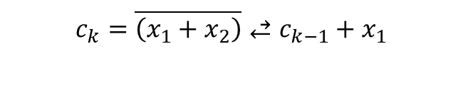
J-K触发器
J-K触发器如图所示，它的两个输入端分别用J和K表示，其输出c_{k}不仅依赖于输入，还依赖于前一个输出位c_{k-1}，即
其中x₁和x₂分别是J和K端的输入。由此可得J-K触发器的真值表，如下表所示
$$c_{k}=\overline{\left(x_{1}+x_{2}\right)}⥄c_{k−1}+x_{1}$$
Notes:
J-K触发器如图所示，它的两个输入端分别用J和K表示，其输出c_{k}不仅依赖于输入，还依赖于前一个输出位c_{k-1}，即有一个输出反馈。他的表达式可以写成Ck等于x1加上x2的补乘上ck-1再加上x1，其中x₁和x₂分别是J和K端的输入。由此可得J-K触发器的真值表，如下表所示。。。所以jk触发器需要有一个初态c0

Slide 114
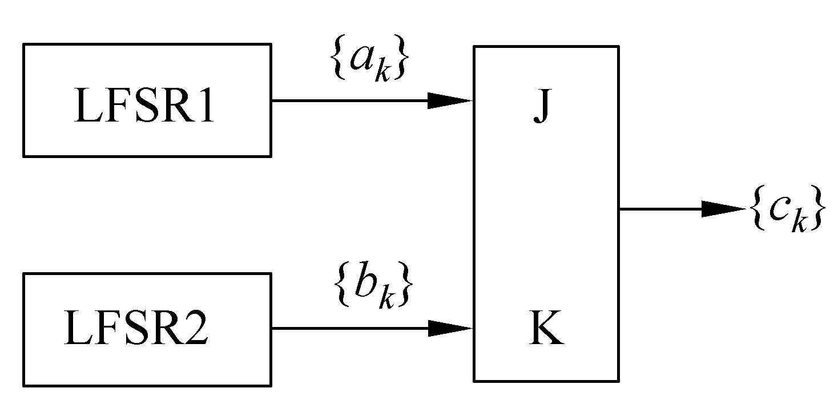
利用J-K触发器的非线性序列生成器
{a_{k}} :m级m序列 {b_{k}}:n级m序列
$$c_{k}=\overline{\left(a_{k}+b_{k}\right)}⥄c_{k−1}+a_{k}=\left(a_{k}+b_{k}+1\right)⥄c_{k−1}+a_{k}$$
当m与n互素且a₀+b₀=1时，序列{c_{k}}的周期为(2^{m}-1)(2^{n}-1)。
Notes:
利用JK触发器构造非线性序列生成器是选用两个LFSR分别作为jk端的输入其中LFSR1是m级的输出m级m序列，LFSR2是n级的输出n级m序列，它的输出序列的周期同样达到了极大值，也就是两个线性反馈移位寄存器输出序列周期的乘积

Slide 115
利用J-K触发器的非线性序列生成器的实例
$$c_{k}=\overline{\left(a_{k}+b_{k}\right)}⥄c_{k−1}+a_{k}=\left(a_{k}+b_{k}+1\right)⥄c_{k−1}+a_{k}$$
例2.7 令m=2,n=3，两个驱动m序列分别为
{a_{k}}=0,1,1,…
和
{b_{k}}=1,0,0,1,0,1,1,…
于是，输出序列{c_{k}}是0,1,1,0,1,0,0,1,1,1,0,1,0,1,0,0,1,0,0,1,0,…,
其周期为(2²-1)(2³-1)=21。
Notes:
我们来看一个例子，见PPT

Slide 116

弱点
由c_{k}=(a_{k}+b_{k}+1)c_{k-1}+a_{k}可得
如果知道{c_{k}}中相邻位的值c_{k-1}和c_{k}，就可以推断出a_{k}和b_{k}中的一个。而一旦知道足够多的这类信息，就可通过密码分析的方法得到序列{a_{k}}和{b_{k}}。
为了克服上述缺点，Pless提出了由多个J-K触发器序列驱动的多路复合序列方案，称为Pless生成器。
$$c_{k}=\left\{\begin{aligned}a_{k},⤢c_{k−1}=0 \\ \overline{b_{k}},⤢⥄c_{k−1}=1\end{aligned}\right.⤢$$
Notes:
同PPT

Slide 117
非线性序列
Geffe序列生成器
J-K触发器
Pless生成器

Slide 118
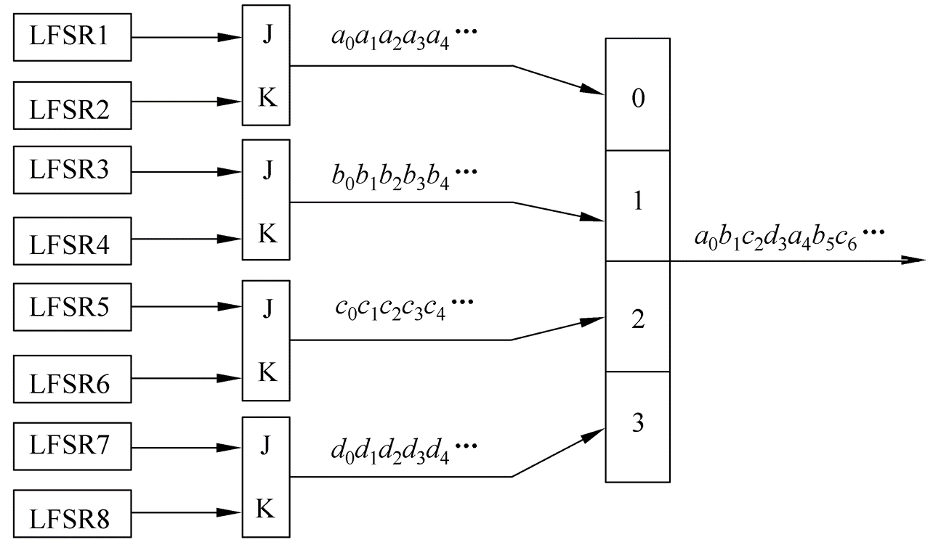
Pless生成器
Pless生成器由8个LFSR、4个J-K触发器和1个循环计数器构成，由循环计数器进行选通控制，如图所示。
Notes:
Pless生成器由8个LFSR、4个J-K触发器和1个循环计数器构成，由循环计数器进行选通控制，如图所示。它的输出是a0b1c2d3a4b5c6d7.。。

Slide 119
非线性序列
钟控序列生成器
Notes:
这一讲要介绍的是钟控序列生成器

Slide 120
钟控序列生成器模型
钟控序列最基本的模型是用一个LFSR控制另外一个LFSR的移位时钟脉冲，如图所示，一个最简单钟控序列生成器
假设LFSR1和LFSR2分别输出序列{a_{k}}和{b_{k}}，其周期分别为p₁和p₂。
当LFSR1输出1时，移位时钟脉冲通过与门使LFSR2进行一次移位，从而生成下一位。
当LFSR1输出0时，移位时钟脉冲无法通过与门影响LFSR2。因此LFSR2重复输出前一位。
Notes:
钟控序列最基本的模型是用一个LFSR控制另外一个LFSR的移位时钟脉冲，如图所示，一个最简单钟控序列生成器。
假设LFSR1和LFSR2分别输出序列{ak}和{bk}，其周期分别为p1和p2。当LFSR1输出1时，移位时钟脉冲通过与门使LFSR2进行一次移位，从而生成下一位。
当LFSR1输出0时，移位时钟脉冲无法通过与门影响LFSR2。因此LFSR2重复输出前一位。就相当于LFSR1输出为1是LFSR2就走一下，LFSR1输出为0时LFSR2就停一下，所以钟控生成器也成为停走生成器。

Slide 121


钟控序列的周期
假设LFSR1和LFSR2分别输出序列{a_{k}}和{b_{k}}，其周期分别为p₁和p₂。假设钟控序列{c_{k}}的周期为p，可得如下关系：
p= ， 其中w₁＝
c_{k}的一个周期至少是LFSR1和LFSR2同时回到初始状态的时刻
显然当运行p₁×p₂个节拍后两个LFSR必然回到初态，因此周期至多是p₁×p₂
LFSR1运行一个周期，LFSR2运行w₁＝dt拍，d＝gcd(w₁,p₂)
则LFSR1运行（p₂/d）个周期后，LFSR2刚好运行dt×p₂/d＝tp₂拍，即t个周期，于是两个LFSR都回到初态，这时运行了（p₂/d）×p₁个节拍
$$\frac{p_{1}p_{2}}{\gcd{(}w_{1},p_{2})}$$
$$\sum_{i=0}^{p_{1}−1}{a_{i}}$$
Notes:
我们来分析一下它的周期

Slide 122
钟控序列的周期（续）
若{a_{k}}和{b_{k}}的极小特征多项式分别为GF(2)上的m和n次本原多项式f₁(x)和f₂(x)，且m|n。
则p₁=2^{m}-1, p₂=2^{n}-1。
而w₁=为{a_{k}} 一个周期内1的个数，因此w₁=2^{m-1}
故gcd(w₁, p₂)=1，所以p=p₁p₂=(2^{m}-1)(2^{n}-1)。

Slide 123

钟控序列的线性复杂度
$$f_{2}(x^{2^{m}−1})$$
可推导出{c_{k}}的线性复杂度为n(2^{m}-1)，极小特征多项式为
其对应的LFSR2的抽头每隔周期p₁＝2^{m}－1一个，这样，参与运算的每个抽头对应的状态的节奏相同，从而相当于对LFSR2序列进行每2^{m－1}拍的抽样序列(不计由于LFSR1的0游程而产生的重复)，这个序列只是LFSR2的平移和按照LFSR1中的0游程进行迟延，而抽头应该与LFSR2的节奏一致，所以其极小多项式和线性复杂度如上

Slide 124
钟控序列的例子
例： 设LFSR1为3级m序列生成器，其特征多项式为f₁(x)=1+x+x³。设初态为a₀=a₁=a₂=1，于是输出序列为{a_{k}}=1,1,1,0,1,0,0,…
又设LFSR2为3级m序列生成器，且记其状态向量为σ_{k}，则在上图的构造下σ_{k}的变化情况如下：
σ₀，σ₁，σ₂，σ₃，σ₃，σ₄，σ₄，σ₄，
σ₅，σ₆，σ₀，σ₀，σ₁，σ₁，σ₁，
σ₂，σ₃，σ₄，σ₄，σ₅，σ₅，σ₅，
σ₆，σ₀，σ₁，σ₁，σ₂，σ₂，σ₂，
σ₀，σ₁，σ₂，σ₂，σ₃，σ₃，σ₃，
σ₄，σ₅，σ₆，σ₆，σ₀，σ₀，…
{c_{k}}的周期为(2³-1)²=49，在它的一个周期内，每个σ_{k}恰好出现7次

Slide 125
例（续）
设f₂(x)=1+x²+x³为LFSR2的特征多项式，且初态为b₀=b₁=b₂=1，则{b_{k}}=1,1,1,0,0,1,0,1,1,1…
由σ_{k}的变化情况得 {c_{k}}=1,1,1,0,0,0,0,0, 1,0,1,1,1,1,1, 1,0,0,0,1,1,1, 0,1,1,1,1,1,1, 0,0,1,1,0,0,0, 1,1,1,1,0,0,0, 0,1,0,0,1,1,…
σ₀，σ₁，σ₂，σ₃，σ₃，σ₄，σ₄，σ₄，
σ₅，σ₆，σ₀，σ₀，σ₁，σ₁，σ₁，
σ₂，σ₃，σ₄，σ₄，σ₅，σ₅，σ₅，
σ₆，σ₀，σ₁，σ₁，σ₂，σ₂，σ₂，
σ₀，σ₁，σ₂，σ₂，σ₃，σ₃，σ₃，
σ₄，σ₅，σ₆，σ₆，σ₀，σ₀，…
状态（b₃,b₂,b₁)
输出
σ₀ 1 1 1
σ₁ 0 1 1
σ₂ 0 0 1
σ₃ 1 0 0
σ₄ 0 1 0
σ₅ 1 0 1
σ₆ 1 1 0
1
1
1
0
0
1
0

Slide 126
{c_{k}}的极小特征多项式为1+x¹⁴+x²¹，其线性复杂度为3·(2³-1)=21，下图是其线性等价生成器。

Slide 127
感 谢 聆 听！
Notes:
以上是流密码的基本概念，下一讲我们介绍有限状态自动机模型，它的思想可以间接用来构造流密码算法

